Slide 1
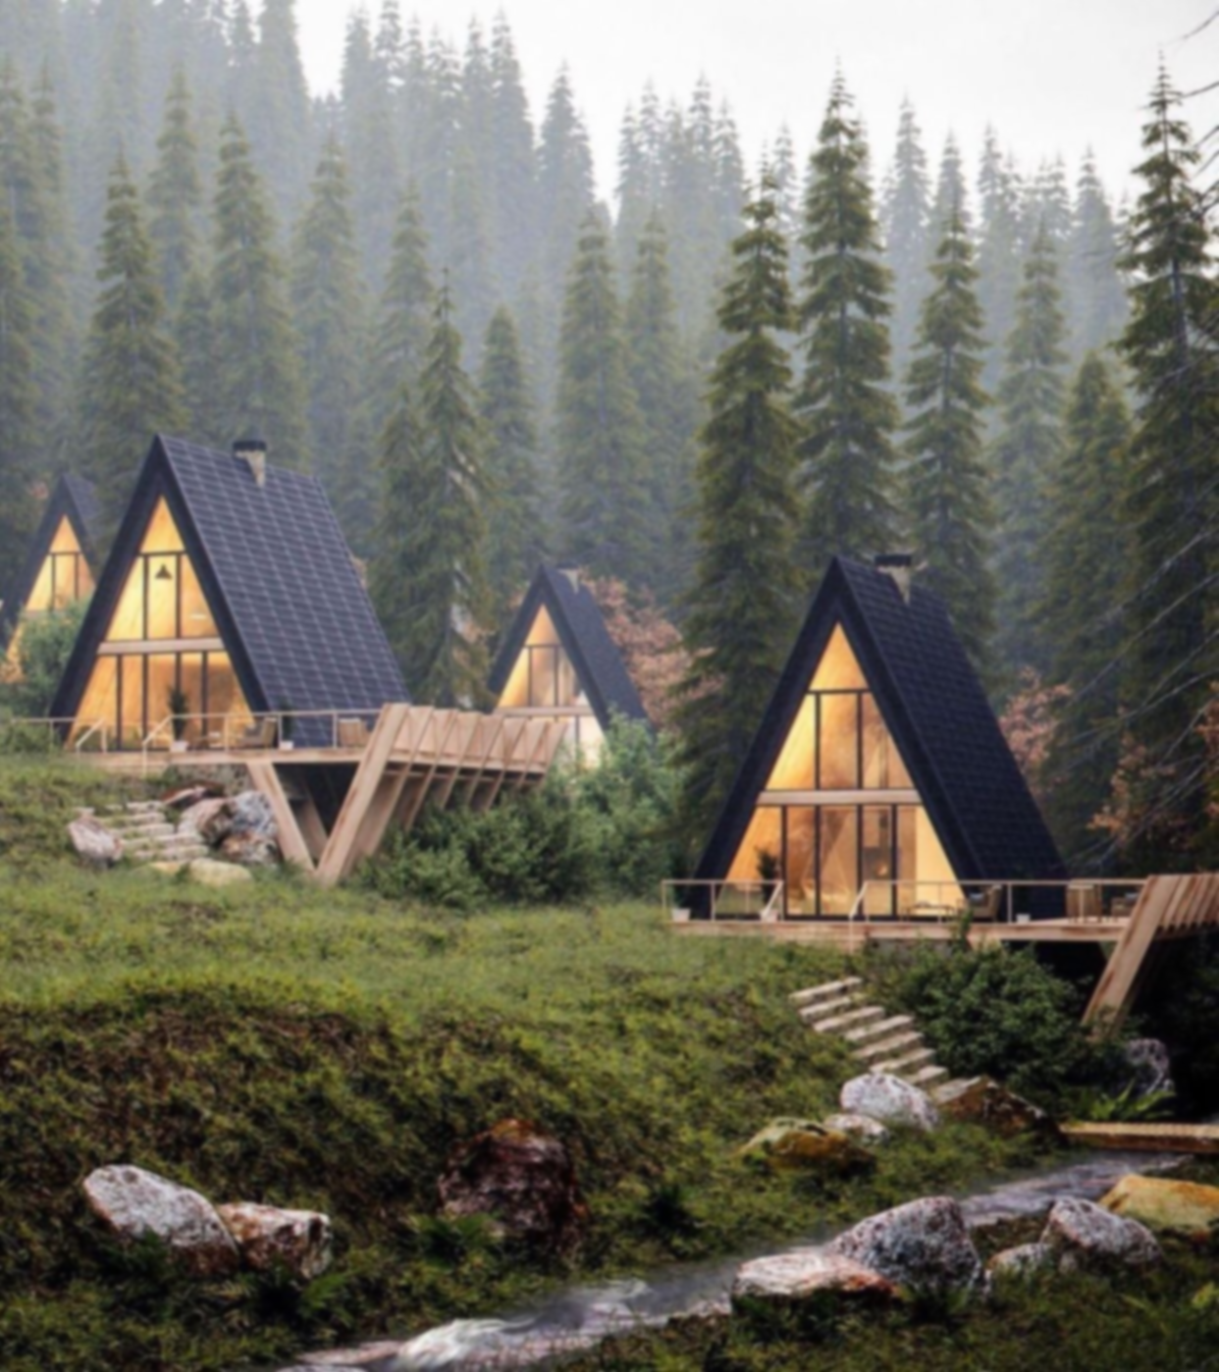
Создание базы отдыха «Айвенго» в Восточно-Казахстанской области
Поселок 71й километр, окрестности города Риддер

Slide 2
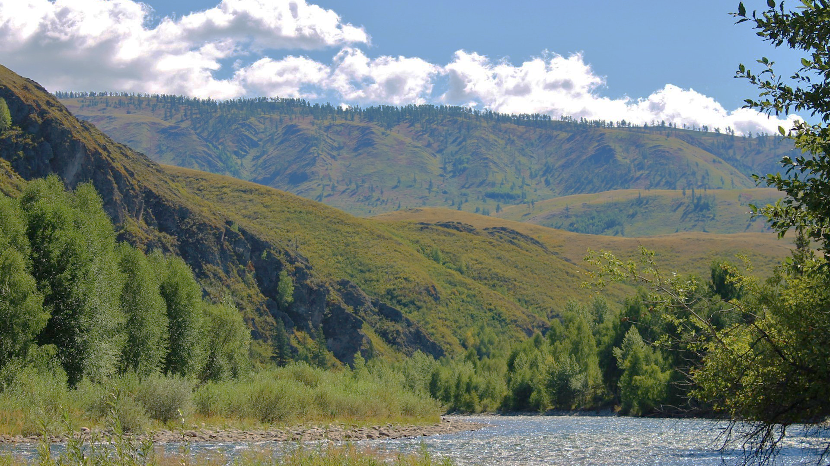



Город Риддер
Почему именно здесь?
С каждым годом Восточный Казахстан набирает большую популярность среди туристов.
Потенциал данного региона в сфере туризме очень велик за счет уникального природного ландшафта региона и большого количества туристических локаций.
Сложно представить более благоприятные условия для открытия базы отдыха; отсутствие должной конкуренции на рынке, поддержка государства в развитии туризма в регионе, растущий спрос на внутренний туризм в Казахстане.

Slide 3
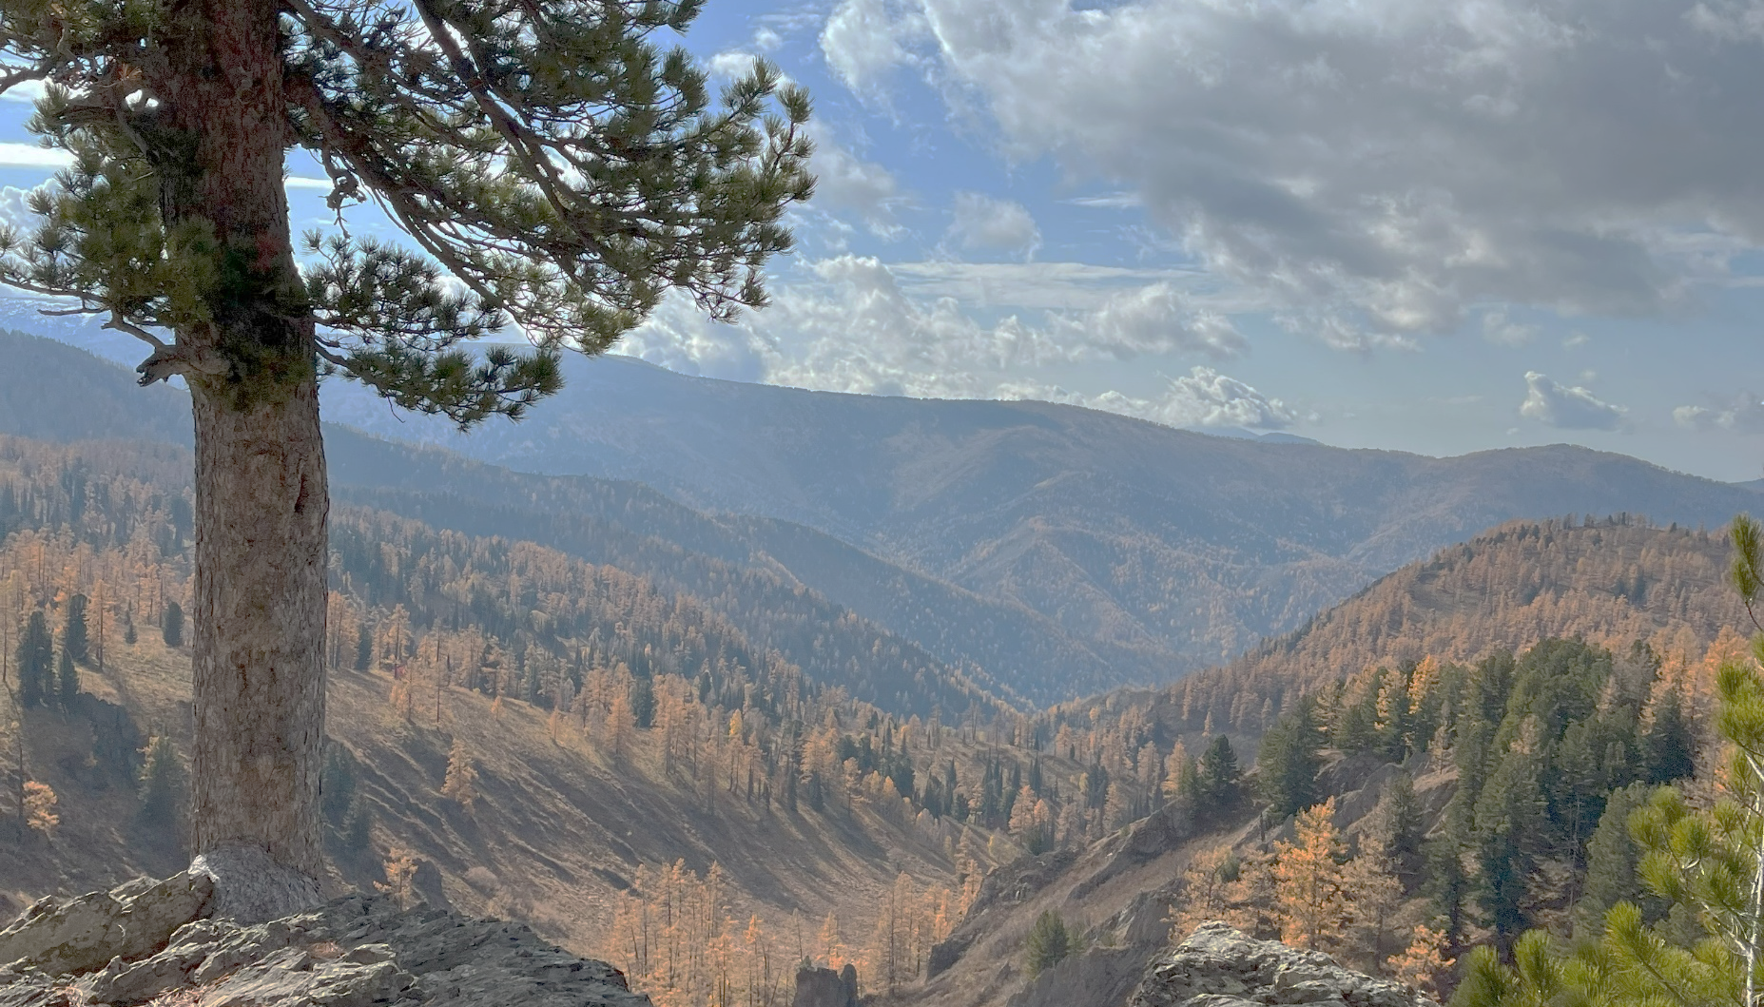
Проблема сегмента рынка:
На базах отдыха не организован экскурсионный туризм.
Почти все субъекты гостиничного бизнеса представляют собой типичные базы отдыха, без столь необходимого в наше время антуража. Они не продают гостю впечатления.
Полное отсутствие должного рекламного продвижения туристических продуктов как по Казахстану, так и за рубеж.
Большинство баз отдыха не имеют приличного и постоянно функционирующего объекта общественного питания.
Недостаточная наполненность перечня предлагаемых услуг.

Slide 4
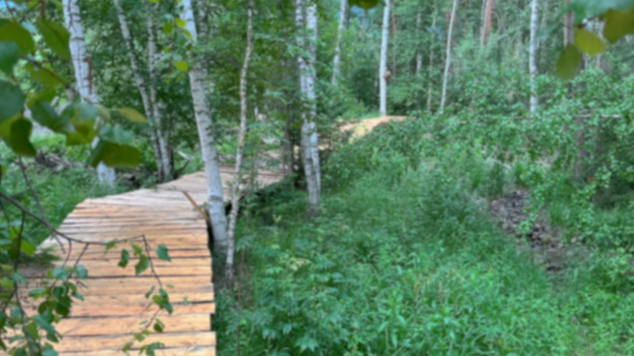




Концепция Айвенго:
Глэмпинг расположен в лесной местности, дома будут стоять на берегу горной реки. База полностью абстрагирована от и сельской городской местности.
Дома будут оснащены всеми коммуникациями: электричество, водоснабжение от собственной скважины, Wi-Fi роутеры в каждом доме.
Максимальный акцент на рекламную компанию проекта, важно привлечение туристов с зарубежных стран и с отдаленных регионов Казахстана.
Наша база отдыха предлагает всесезонный отдых, дома построены с расчетом на любые погодные условия, а перечень дополнительных услуг подразумевает возможность отдыха в любое время года.

Slide 5
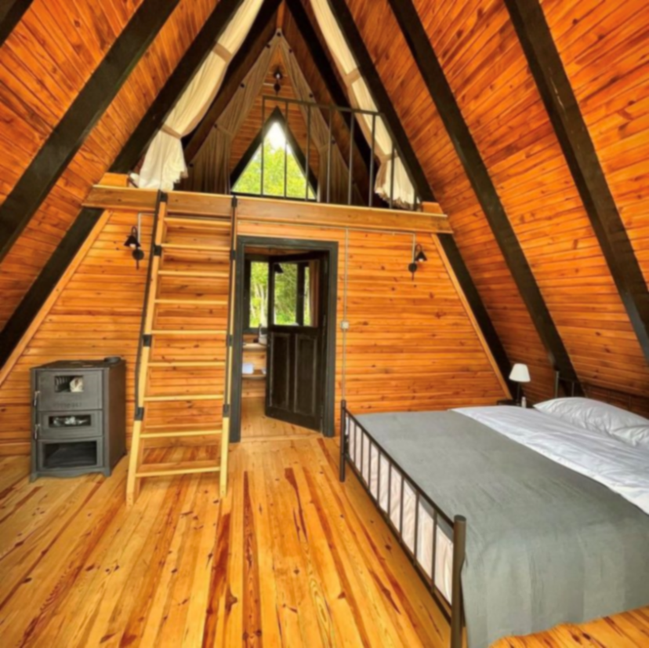




ГЛЭМПИНГ
Расположен в диком лесу.
При этом глэмпинг:
Оборудован туалетом и душем с горячей водой.
Оснащен мебелью: шкафами креслами и просторными кроватями.
Обслуживается в лучших отельных традициях.
Предлагает гостям возможность провести время в сафари-ресторане.

Slide 6
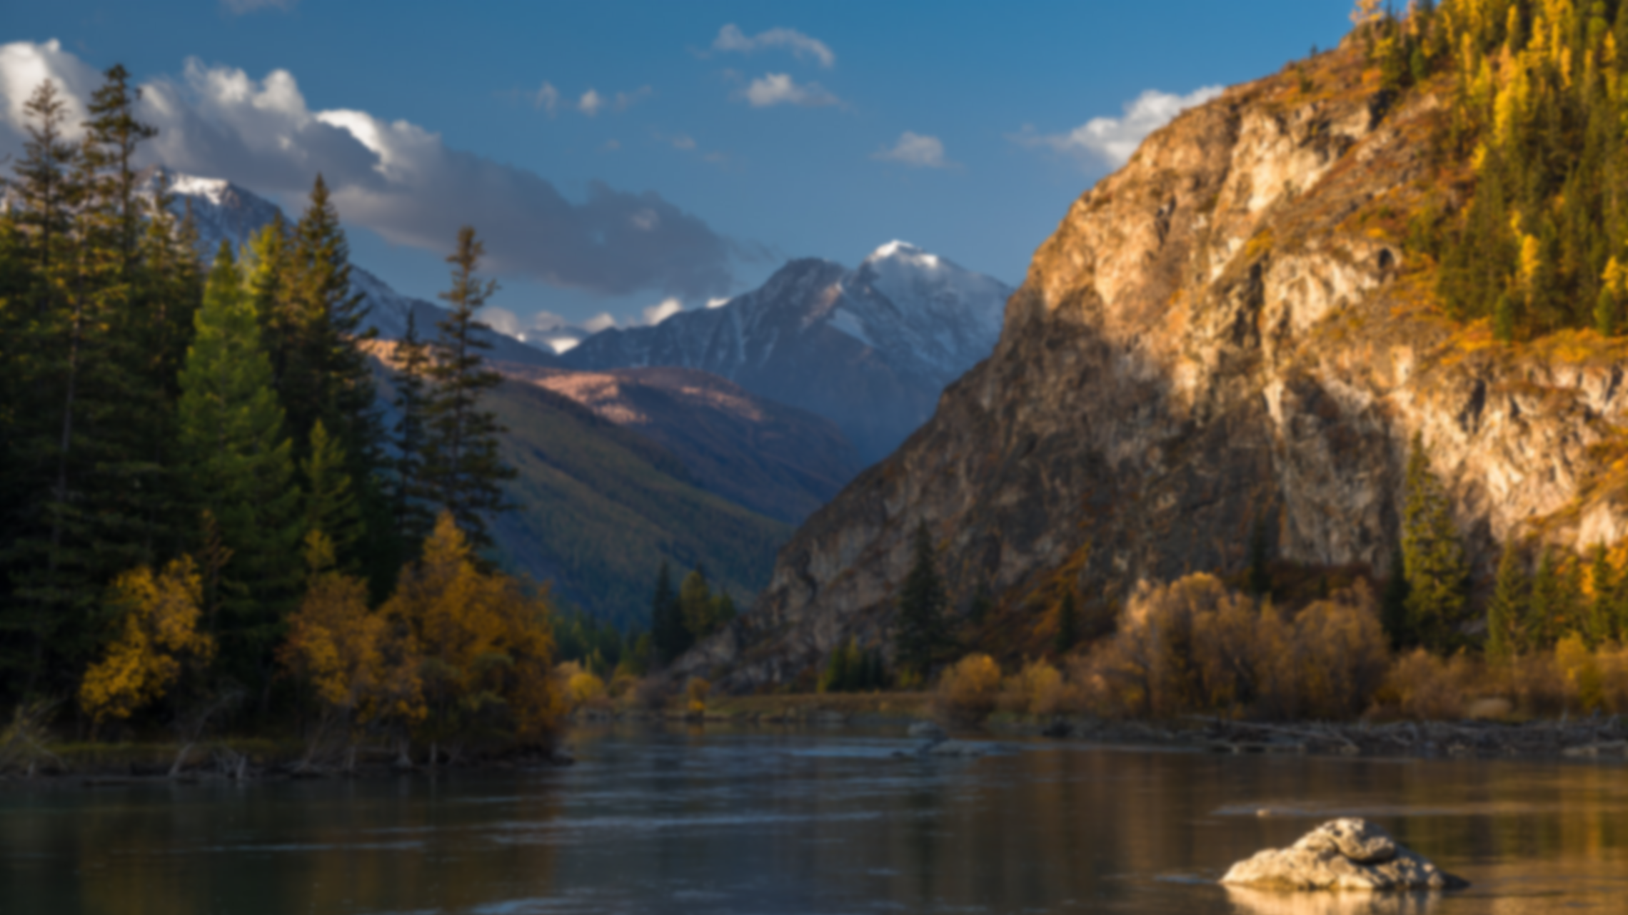





ДОПОЛНИТЕЛЬНЫЕ УСЛУГИ
На базе глэмпинга будут проводится регулярные авто и пешие туры по окрестным природным локациям.
Для гостей из города в котором основан глэмпинг будет возможность арендовать зону отдыха с летней кухней и детской площадкой.
Вся территория базы отдыха будет представлять собой парк, с различными обустроенными локациями, такими как песчаный пляж оборудованный на берегу реки, запруда с утками и т.д.
Глэмпинг станет точкой сбыта всей натуральной продукции региона, такой как: пчелиный мед, травные сборы, косметика ручного производства, натуральные продукты питания и многое другое.
На территории глэмпинга будут располагаться бани и фито-бочки на берегу горной реки с созданной в ней зоной для купания.

Slide 7
Конкурентный анализ
Комфортабельность домов, номеров
Наличие кемпинга
Электричество, телефонная связь
Легкодоступность
Доступность цен
Бани + СПА
Ресторан, Кафе
Наличие тур-программ
Наличие зон барбекю
Айвенго
Ridder resort hotel
Igloo house
Б/О Зимовье
Климовка
Б/О Березовка

Slide 8
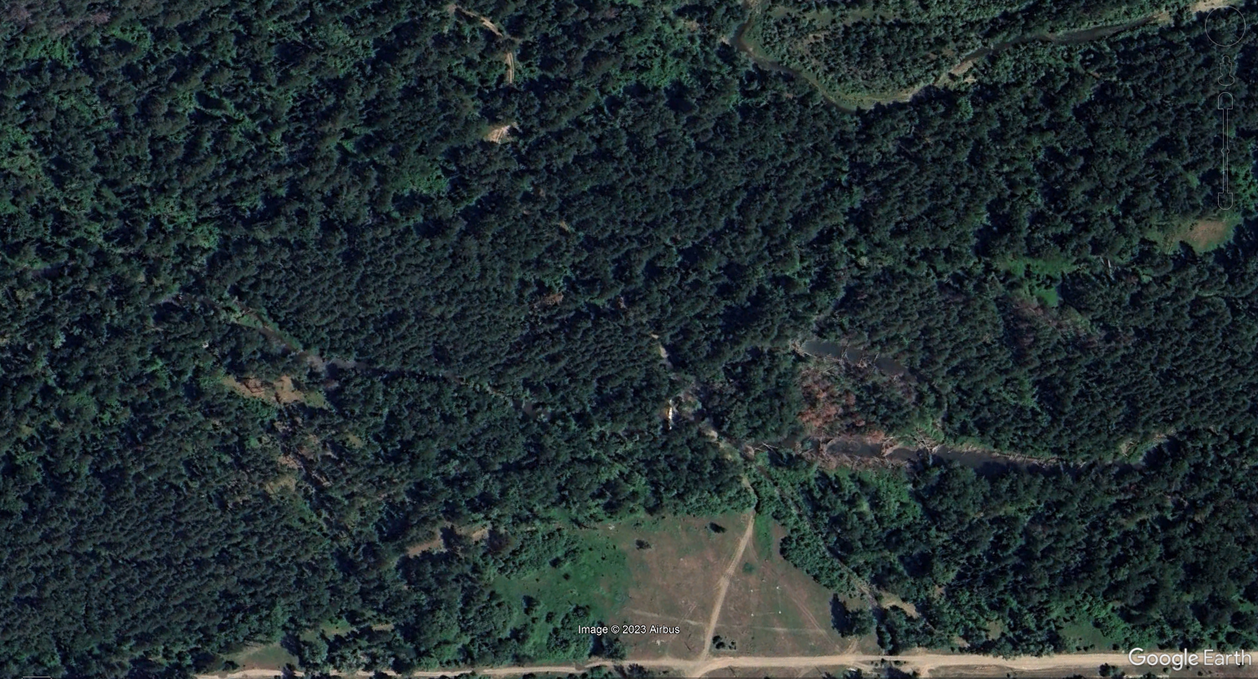
Фото участка

Slide 9
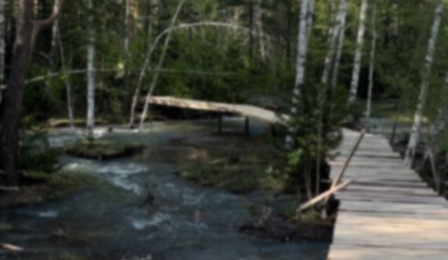
Что уже сделано?
В долгосрочную аренду, на 49 лет был взят участок площадью 10 гектар.
Были разработаны проекты гостевых домов, ресторана, банных сооружений, проекты подвода коммуникаций.
На участке была произведена подготовка местности под строительство сооружений, был построен пешеходный мост через реку.
Уже в проект вложено порядка 1 000 000 тенге.

Slide 10
S
W
O
T
Сильные стороны
Слабые стороны
Возможности
Угрозы
Уникальность места в котором расположен глэмпинг, первозданный лес и горная река
Большой перечень дополнительных услуг, обширная туристическая программа
Концепция данного проекта лучше всех подходит под современные тренды в сфере отдыха на природе
База требует едино моментно большого притока инвестиций, будет невозможно выйти на большой оборот вливая небольшие суммы в проект
Возможность вывести участок из аренды, поэтапно выкупая его у арендодателя
Огромный потенциал в расширении базы территориально
Строительство площадки для проведения международных фестивалей
Возведение домов люкс-класса на той же территории
Дестабилизация в стране
Экономическая рецессия

Slide 11
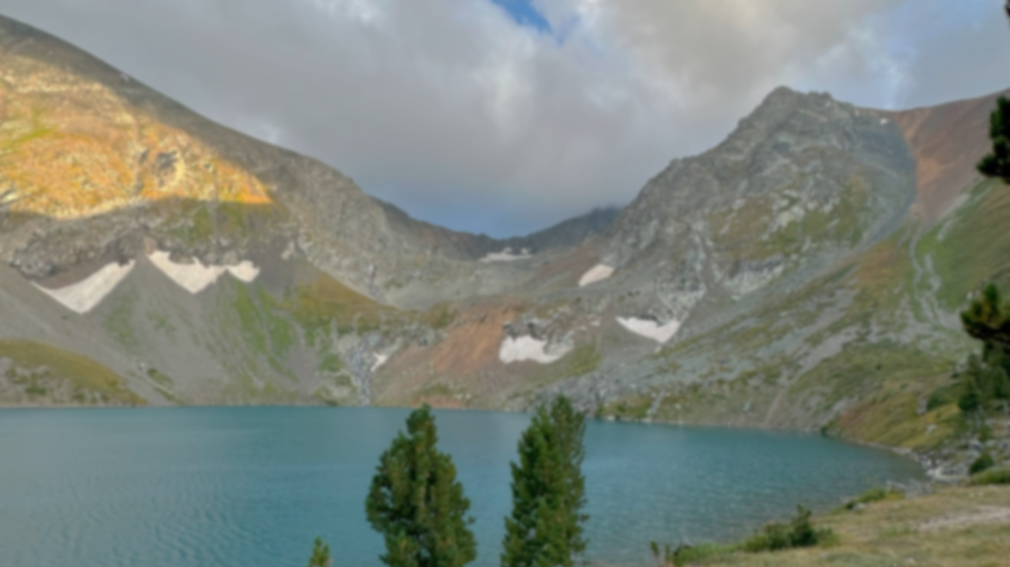


Благодарю вас за внимание!
Если у вас появился интерес к моему проекту, свяжитесь со мной любым удобным способом.
8 (777) 06-50-260
ivan.kaygorodov.2000@mail.ru
С уважением, Кайгородов Иван.

